Slide 1
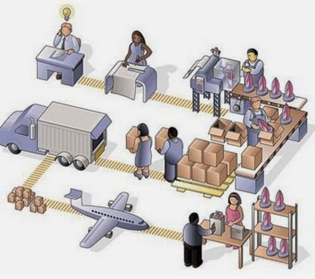
Presentación de la asignatura Administración de Operaciones
Mg. Miguel Ángel Córdova Solís

Slide 2
Introducción de la asignatura
La asignatura corresponde al área de estudios específicos, es de naturaleza teórico práctica.
Tiene como propósito desarrollar en el estudiante la capacidad de comprender y aplicar los métodos que utiliza una empresa para producir y distribuir con eficacia productos y servicios que oferta, bajo cinco principios: estrategia, procesos, diseño de la cadena de suministro, planeación y control de la cadena de suministro y programación.

Slide 3
Resultado de aprendizaje
Al finalizar la asignatura, el estudiante será capaz de gestionar el sistema de operaciones, utilizando métodos y técnicas de producción y distribución para mejorar el desempeño de las organizaciones productivas.

Slide 4
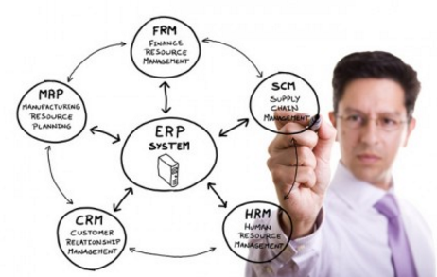
Organización de los aprendizajes
Unidad I | Unidad II | Unidad III | Unidad IV
Estrategias de la Administración de Operaciones | Calidad de Operaciones | Distribución, RRHH y Cadena de Suministros | Planeación, Mantenimiento y Confiabilidad de Operaciones

Slide 5
Unidad I: Estrategias de la administración de operaciones
Resultado de aprendizaje:
Al finalizar la unidad, el estudiante será capaz de diseñar un sistema de operaciones para proponer estrategias de mejora en la organización.
Contenidos:
Gestión de operaciones.
Estrategias de operaciones.
Administración de proyectos.
Pronósticos.
Actividad:
Formule un proyecto.
Desarrolle ejercicios de gestión de proyectos y pronósticos.

Slide 6
Unidad II: Calidad de operaciones
Resultado de aprendizaje:
Al finalizar la unidad, el estudiante será capaz de diseñar ubicaciones para localizar plantas industriales.
Contenidos:
Diseño de bienes y servicios.
Administración de la calidad.
Estrategia del proceso.
Estrategias de localización.
Actividad:
Analiza un caso sobre Diseño de bienes y servicios y Administración de la calidad en el foro de discusión.

Slide 7
Unidad III: Distribución, RRHH y cadena de suministros
Resultado de aprendizaje:
Al finalizar la unidad, el estudiante será capaz de establecer políticas de toma de decisiones de la cadena de suministros para lograr la eficiencia del sistema.
Contenidos:
Estrategia de distribución de planta.
Recursos humanos y diseño del trabajo.
Administración de la cadena de suministros. Administración de los inventarios.
Actividad:
Elabore un ejemplo de alguna actividad de operaciones, en el cual Ud. como Administrador de Operaciones debe contemplar los diversos tópicos de la asignatura.

Slide 8
Unidad IV: Planeación, mantenimiento y confiabilidad de operaciones
Resultado de aprendizaje:
Al finalizar la unidad, el estudiante será capaz de gestionar las políticas de los procesos productivos para la toma de decisiones estratégicas en la mejora de la productividad organizacional.
Contenidos:
Planeación agregada de la producción.
Planeación de requerimiento de materiales.
Mantenimiento y confiabilidad.
JIT y operaciones esbeltas.

Slide 9
Recursos educativos virtuales
Video clases
Enlaces de videos
Foros de consulta
Biblioteca virtual

Slide 10
Recomendaciones finales
En las sesiones virtuales de cada semana, guiaré tu aprendizaje, orientaré el desarrollo de actividades y atenderé tus dudas en inquietudes.
Con estas indicaciones, estamos listos para iniciar nuestra asignatura.

Slide 11
Bienvenido a la asignatura de Administración de Operaciones

